Slide 1
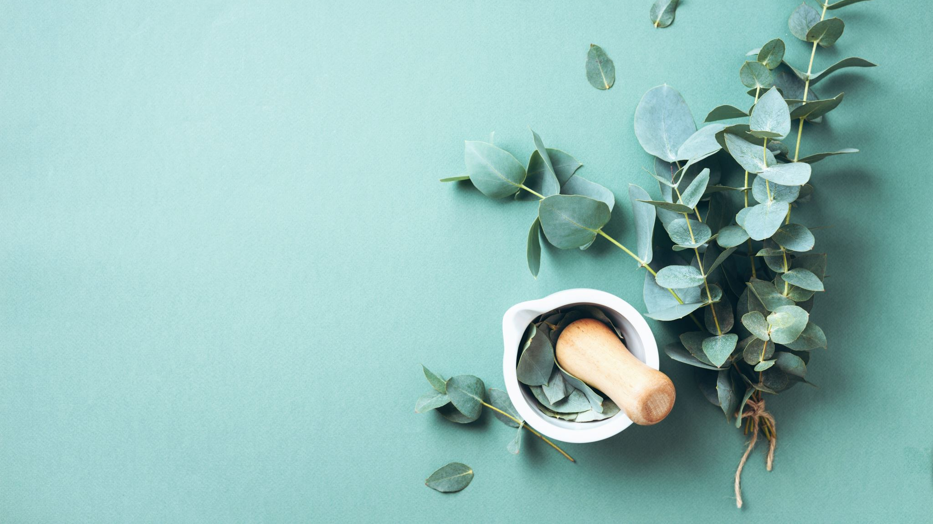

SERKET
Herbolario

Slide 2
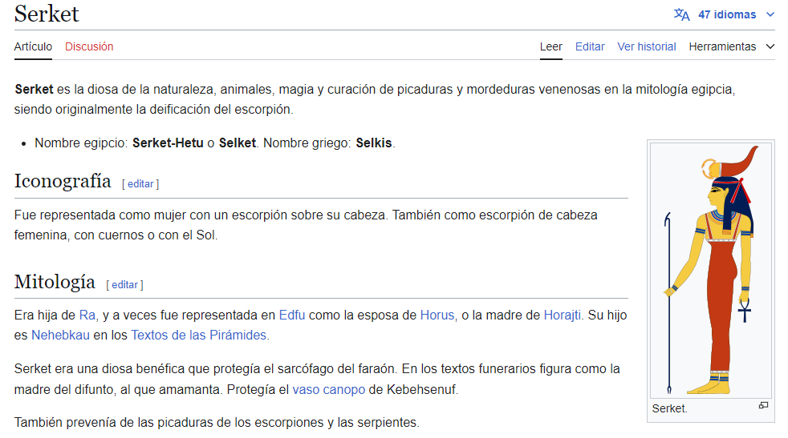
Logo

Slide 3
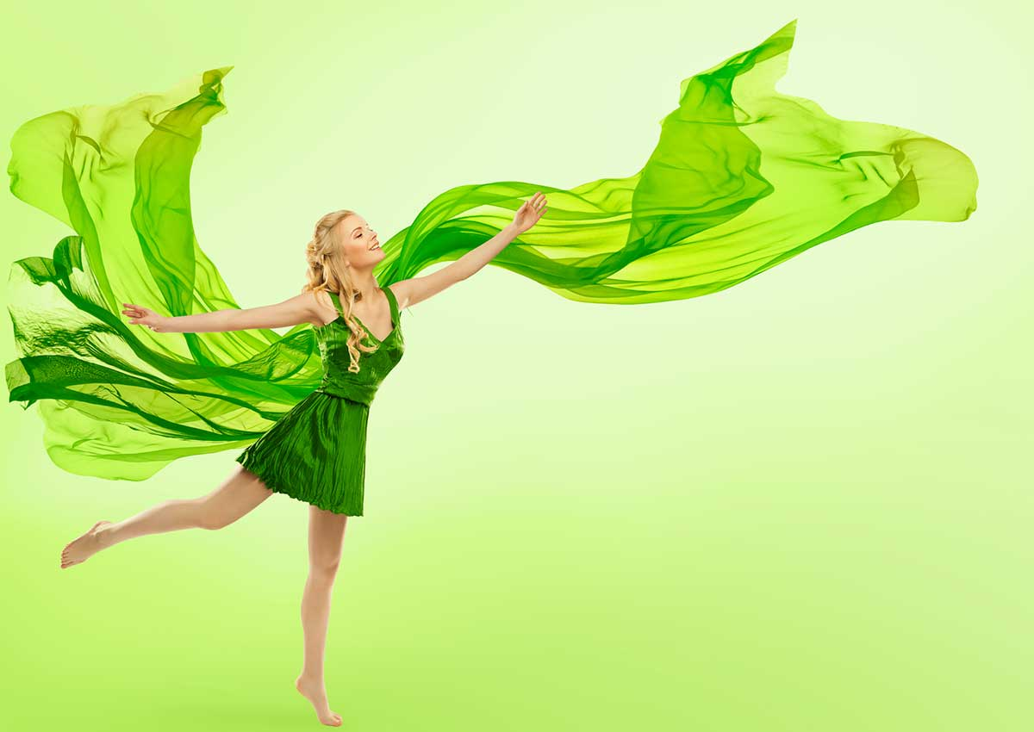
NUESTRO TARGET
Nuestra empresa se va a dirigir a la captación de un público muy concreto. Destacamos:
Población concienciada con su salud y bienestar
Población familiarizada con medio natural y sus beneficios
Sexo preferente: femenino
Franja de edad: edad adulta entre 30 y 55 años
Nivel de ingresos: medio, medio-alto.

Slide 4
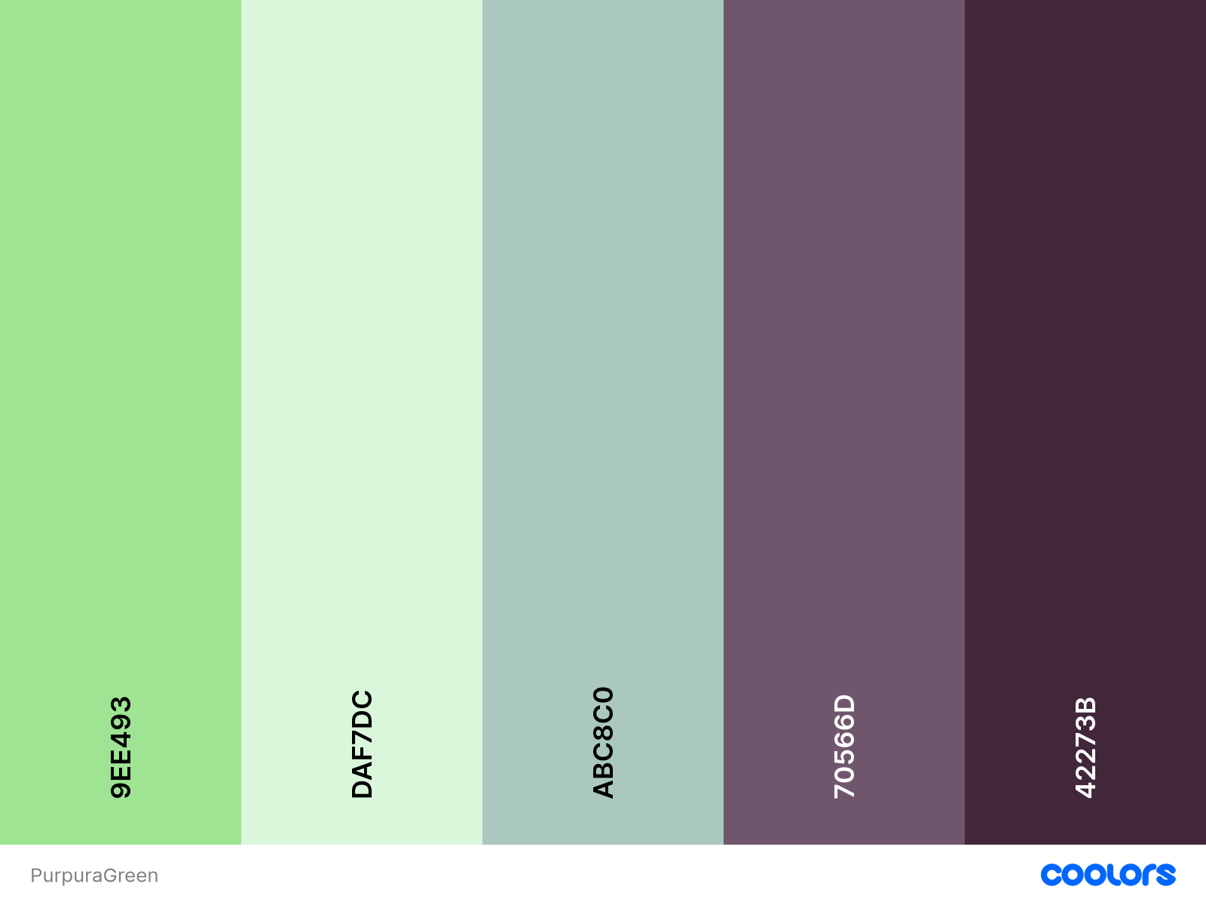
PALETA DE COLORES

Slide 5
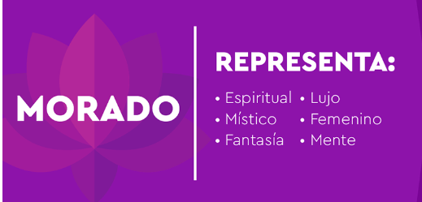
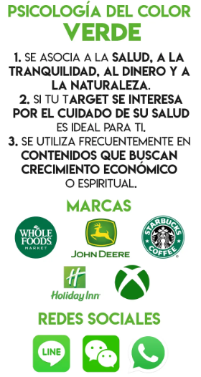
Elección de colores
El color verde simboliza bienestar, felicidad y salud. Contacta con la estabilidad y la armonía, la sanación y la protección.
Es el tono representativo del planeta tierra.
Combinamos con un morado claro que evoca a la introspección y a la psique.

Slide 6
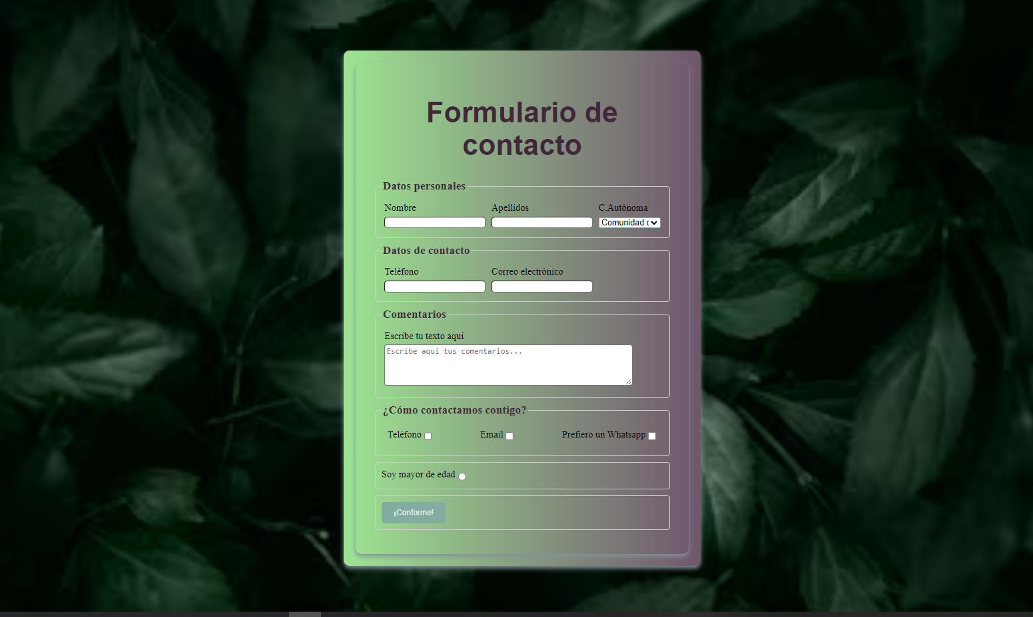

Slide 7
FONDO NATURALEZA DESENFOCADO
Nuestra empresa es un herbolario por lo que la principal materia prima con la que trabajamos son las plantas.
Es muy importante que el cliente no se sobrecargue con una imagen demasiado nítida que le haga perder el contacto con la armonía que transmite el resto de la página y que además centre su atención en el propio formulario.
La asociación con la naturaleza, su calma y su potencial para curar y remediar enfermedades y males va a ser nuestro objetivo principal.

